Slide 1
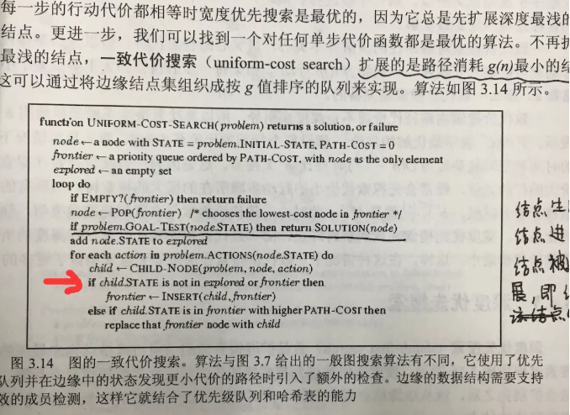
一致代价搜索

Slide 2
一致代价搜索
每次选择最小的代价
环检测，去回路，更新最低代价

Slide 3
Initial：
Arad
感谢梁玮瀚同学的PPT

Slide 4
Arad
75
140
118
Zeri
Sibiu
Tim

Slide 5
Arad
75
140
118
Zeri
Sibiu
Tim
146
Orad
Arad

Slide 6
Arad
75
140
118
Zeri
Sibiu
Tim
146
229
Orad
Arad
Lugo
Arad

Slide 7
Arad
75
140
118
Zeri
Sibiu
Tim
146
291
220
239
229
Orad
Orad
Arad
Rimn
Faga
Lugo

Slide 8
Arad
75
140
118
Zeri
Sibiu
Tim
146
220
239
229
Orad
Rimn
Faga
Lugo
Zeri
Sibiu

Slide 9
Arad
75
140
118
Zeri
Sibiu
Tim
146
220
239
229
Orad
Rimn
Faga
Lugo
317
366
Sibiu
Pites
Crai

Slide 10
Arad
75
140
118
Zeri
Sibiu
Tim
146
220
239
229
Orad
Rimn
Faga
Lugo
317
366
299
Sibiu
Pites
Crai
Meha
Tim

Slide 11
Arad
75
140
118
Zeri
Sibiu
Tim
146
220
239
229
Orad
Rimn
Faga
Lugo
317
366
450
299
Pites
Crai
Sibiu
Buch
Meha

Slide 12
Arad
75
140
118
Zeri
Sibiu
Tim
146
220
239
229
Orad
Rimn
Faga
Lugo
317
366
450
299
Pites
Crai
Buch
Meha
374
Dobr
Lugo

Slide 13
Arad
75
140
118
Zeri
Sibiu
Tim
146
220
239
229
Orad
Rimn
Faga
Lugo
317
366
450
299
Pites
Crai
Buch
Meha
418
455
374
Buch
Rimn
Crai
Dobr
Lugo

Slide 14
Arad
75
140
118
Zeri
Sibiu
Tim
146
220
239
229
Orad
Rimn
Faga
Lugo
317
366
450
299
Pites
Crai
Buch
Meha
418
486
374
Buch
Dobr
Rimn
Pites
Dobr
Lugo

Slide 15
Arad
75
140
118
Zeri
Sibiu
Tim
146
220
239
229
Orad
Rimn
Faga
Lugo
317
366
450
299
Pites
Crai
Buch
Meha
418
486
374
Buch
Dobr
Rimn
Pites
Dobr
Lugo
Rimn
Pites

Slide 16
Arad
75
140
118
Zeri
Sibiu
Tim
146
220
239
229
Orad
Rimn
Faga
Lugo
317
366
450
299
Pites
Crai
Buch
Meha
418
486
374
Buch
Dobr
Rimn
Pites
Dobr
Lugo
Rimn
Pites

Slide 17
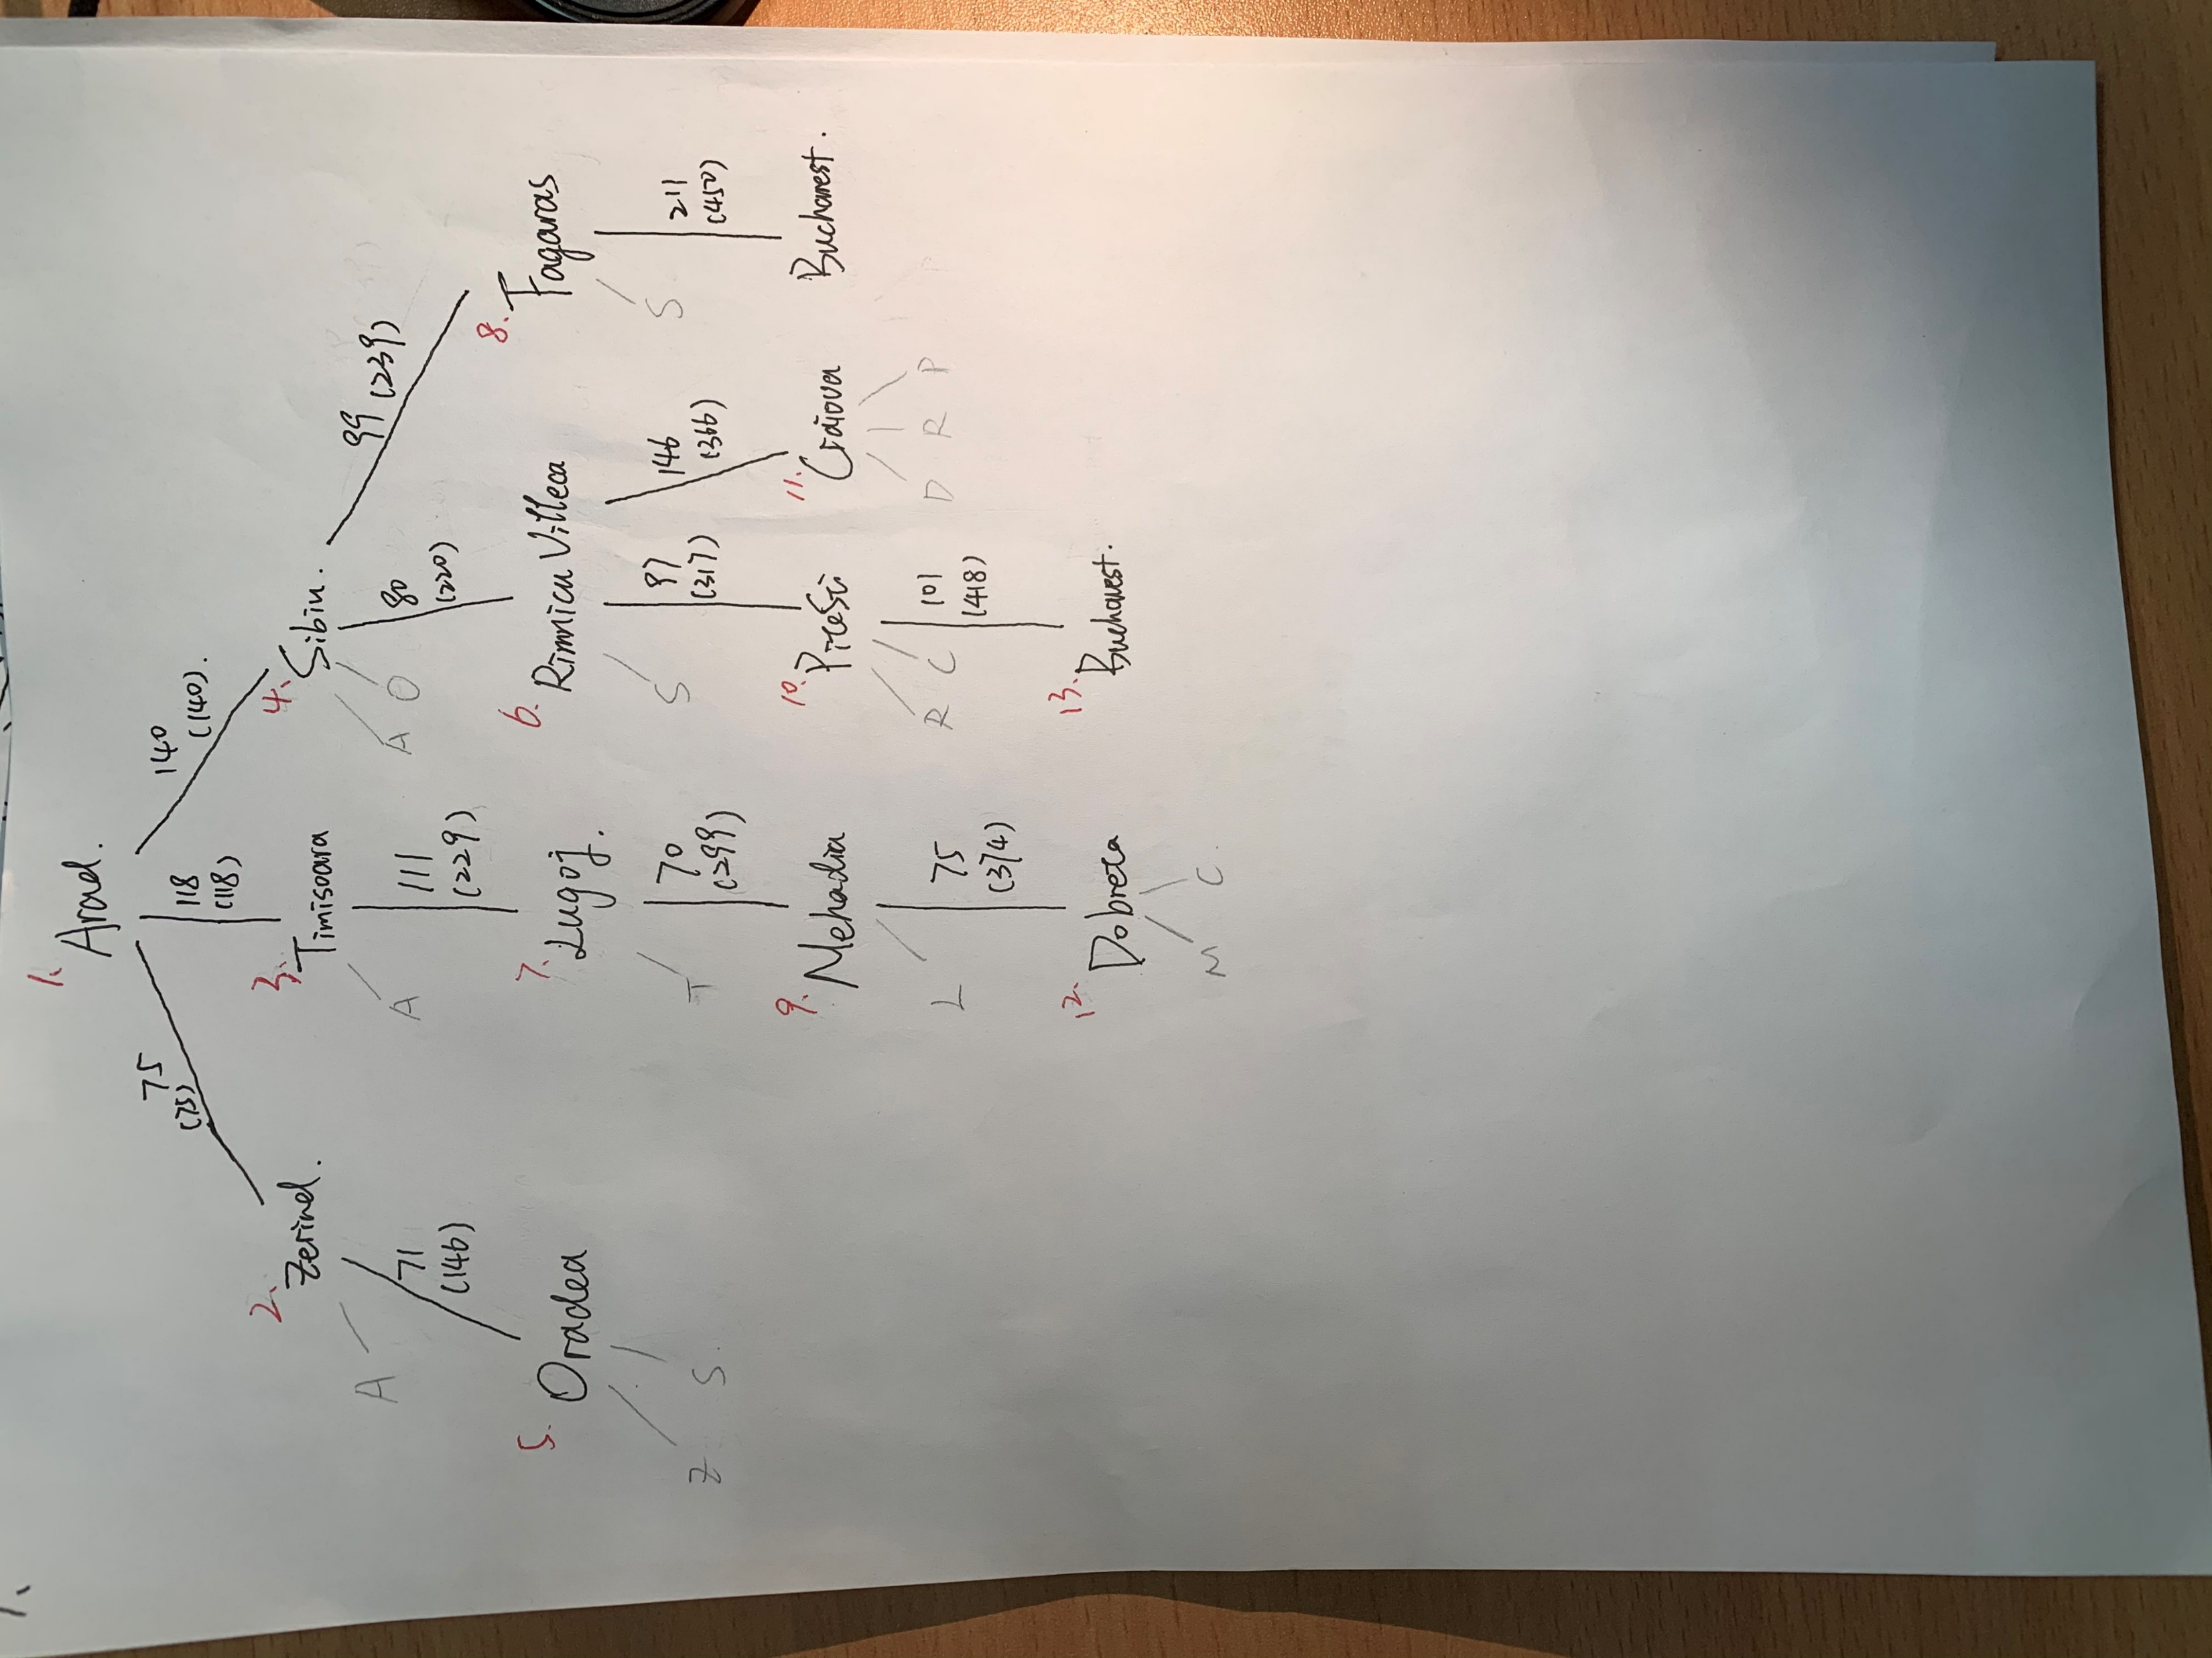

Slide 18
A*算法
F = h + g，h是启发式函数，g是当前代价
总是按照 f 最小来进行扩展，没有扩展的保留在队列
当 f 值相同的时候，一般考虑 h 值大小来进行搜索
当 f , h值相同的时候，就相当于宽搜了

Slide 19
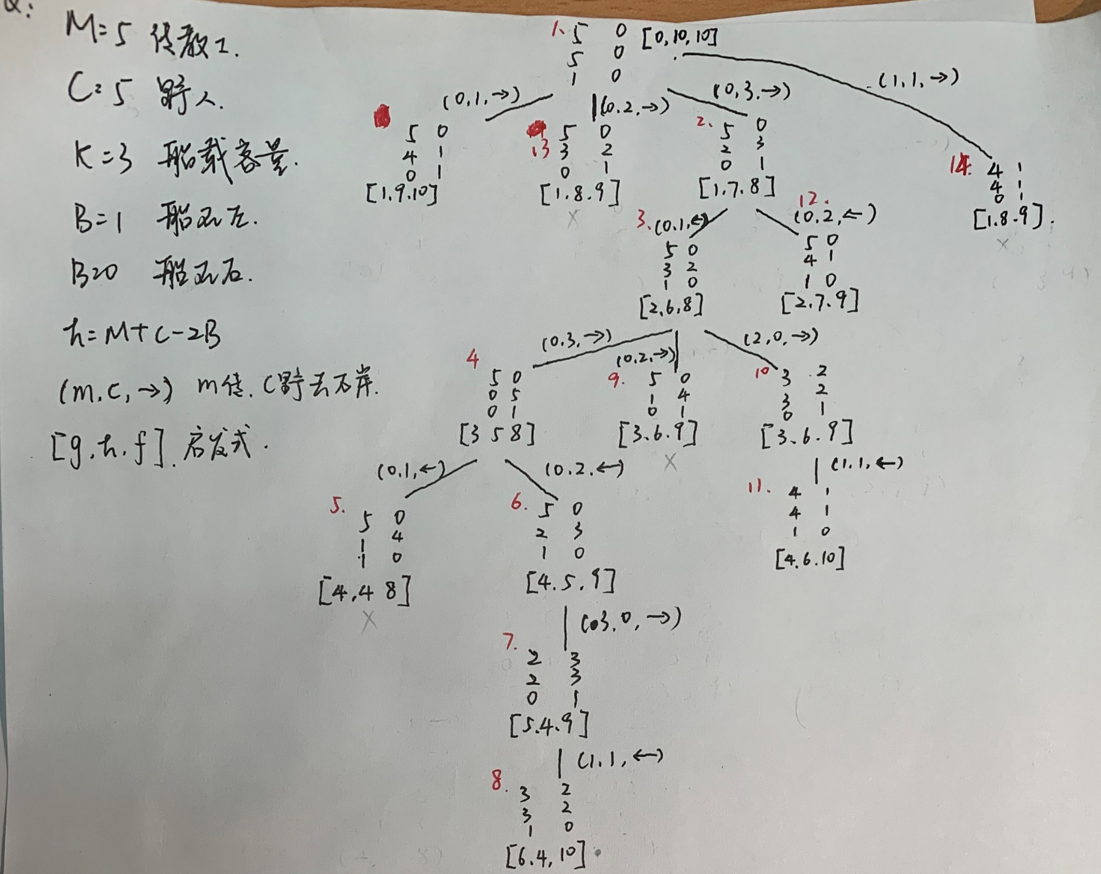

Slide 20


Slide 21
α-β剪枝
异形相比，跨行可比
有空就传，有数就比
下往上传，上往下比
小点删大，大点删小
只往下删，删完就跑

Slide 22
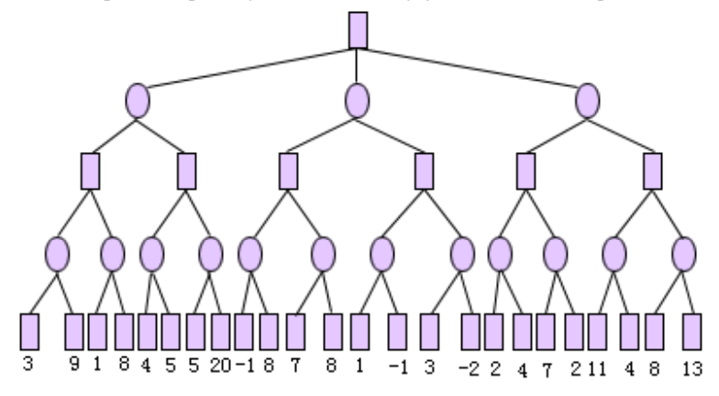
α-β剪枝

Slide 23
α-β剪枝

Slide 24
α-β剪枝

Slide 25
α-β剪枝

Slide 26
α-β剪枝

Slide 27
α-β剪枝
α=3
β=
3

Slide 28
α-β剪枝
α=
β=3
3

Slide 29
α-β剪枝
α=9
β=3
3

Slide 30
α-β剪枝
α=9
β=3
3

Slide 31
α-β剪枝
α=3
β=
3
3

Slide 32
α-β剪枝
α=3 α=1
β=
3
3
1

Slide 33
α-β剪枝
α=3
β=1
3
3
1

Slide 34
α-β剪枝
α=3 ≥ β=1 删！
3
3
1

Slide 35
α-β剪枝
α=
β=3
3
3
3
1

Slide 36
α-β剪枝
α=
β=3 β=4
3
3
4
3
1

Slide 37
α-β剪枝
α=4
β=3
3
3
4
4
3
1

Slide 38
α-β剪枝
α=4 ≥ β=3 删！
3
3
4
4
3
1

Slide 39
α-β剪枝
3
3
3
4
4
3
1

Slide 40
α-β剪枝
3
3
3
4
4
-1
3
1

Slide 41
α-β剪枝
α=3 ≥ β=-1 删！
3
3
3
4
4
-1
3
1

Slide 42
α-β剪枝
3
3
-1
3
4
4
-1
3
1

Slide 43
α-β剪枝
3
3
-1
3
4
4
-1
3
1
7

Slide 44
α-β剪枝
α=-1 ≤ β=7 不能删！
3
α= 3 ≤ β=7 不能删！
3
-1
3
4
4
-1
3
1
7

Slide 45
α-β剪枝
3
3
-1
3
4
4
-1
3
1
7

Slide 46
α-β剪枝
3
3
7
3
4
4
-1
3
1
7

Slide 47
α-β剪枝
3
3
7
7
3
4
4
-1
3
1
7

Slide 48
α-β剪枝
3
3
7
7
3
4
4
-1
3
1
7
1

Slide 49
α-β剪枝
α=3 ≥ β=1 删！
3
3
7
7
3
4
4
-1
3
1
7
1

Slide 50
α-β剪枝
3
3
7
7
3
4
4
-1
3
1
7
1
3

Slide 51
α-β剪枝
α=3 ≥ β=3 删！
3
3
7
7
3
4
4
-1
3
1
7
1
3

Slide 52
α-β剪枝
3
3
7
7
3
3
4
4
-1
3
1
7
1
3

Slide 53
α-β剪枝
3
3
3
7
3
3
4
4
-1
3
1
7
1
3

Slide 54
α-β剪枝
3
3
3
7
3
3
4
4
-1
2
3
1
7
1
3

Slide 55
α-β剪枝
α=3 ≥ β=2 删！
3
3
3
7
3
3
4
4
-1
2
3
1
7
1
3

Slide 56
α-β剪枝
3
3
3
7
3
2
3
4
4
-1
2
3
1
7
1
3

Slide 57
α-β剪枝
3
3
3
7
3
2
3
4
4
-1
2
7
3
1
7
1
3

Slide 58
α-β剪枝
3
3
3
7
3
2
3
4
4
-1
2
2
3
1
7
1
3

Slide 59
α-β剪枝
3
3
3
2
7
3
2
3
4
4
-1
2
2
3
1
7
1
3

Slide 60
α-β剪枝
α=3 ≥ β=2 删！
3
3
3
2
7
3
2
3
4
4
-1
2
2
3
1
7
1
3

Slide 61
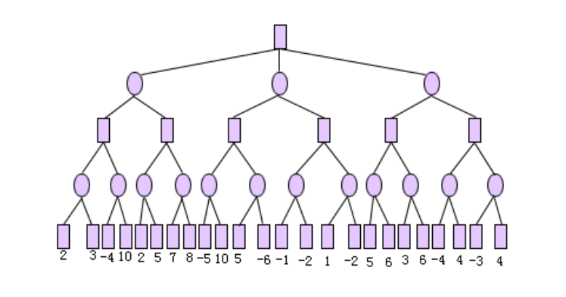
α-β剪枝-练习

Slide 62
α-β剪枝
2
-3
2
-5
-5
5
-3
2
2
2
-5
-6
5
3
-4
-3
2
-4

